Slide 1
Snížení amoniakální kontaminace v popílku ze SNCR technologie
Lubomír Prokešª ,Pavel Sťahelª, Lenka Bodnárová^{b}, Rudolf Hela^{b}, Martin Ťažký^{b}
ªPřírodovědecká fakulta, Masarykova univerzita, Kotlářská 2, Brno, Česká republika
^{b}Fakulta stavební, Vysoké učení technické, Veveří 95, Brno, Česká republika

Slide 2
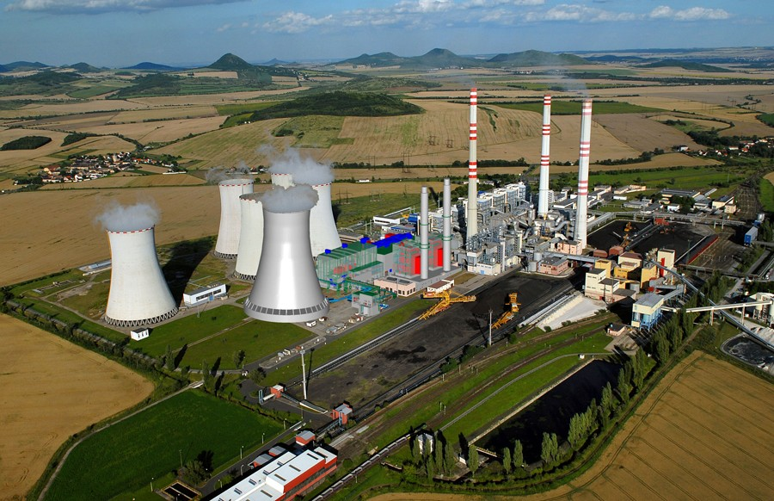
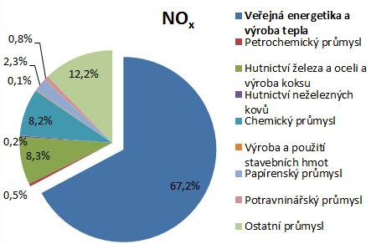
Emise oxidů dusíku
Oxidy dusíku vznikají především při vysokoteplotním spalování fosilních paliv.
Na emisích NO_{x} se podílejí zdroje stacionární (teplárny, elektrárny, domácí topeniště atd.) a zdroje mobilní (motory dopravních prostředků).
Sílící legislativní tlak na snižování koncentrací oxidů dusíku (NO_{x}) v ovzduší vedl k instalaci zařízení pro eliminaci oxidů dusíku NO_{x} z kouřových plynů i v tepelných elektrárnách na území ČR
V České republice je používána selektivní nekatalytická redukce (SNCR) s použitím roztoku močoviny.

Slide 3
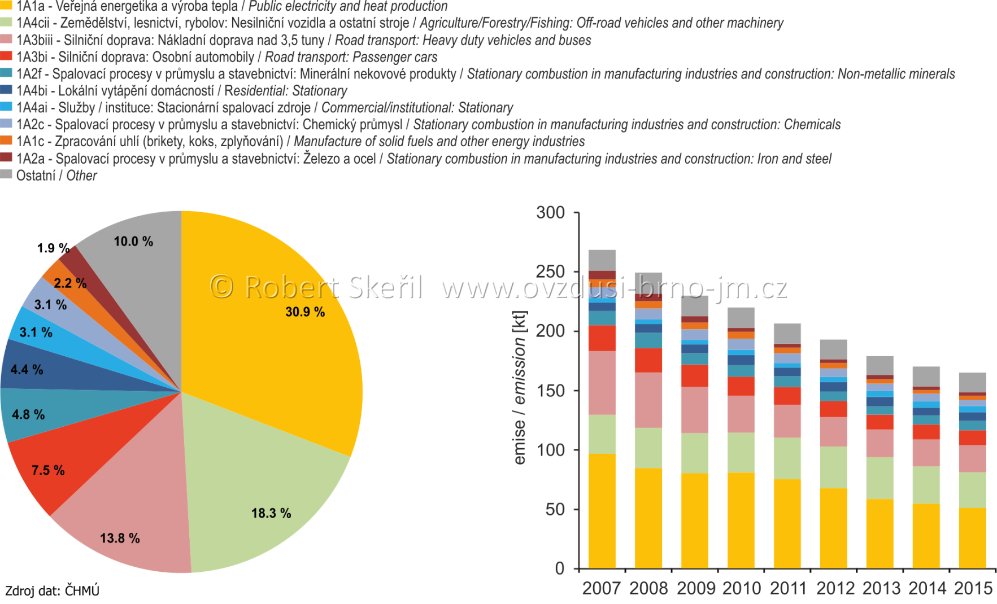
Zdroj: http://www.ovzdusi-brno-jm.cz/

Slide 4
Při selektivní nekatalytické redukci (selective non-catalytic reduction, SNCR) se injektuje vodný roztok amoniaku nebo močoviny do proudu kouřových plynů. Účinnost metody je 40 - 60 %.
Nekatalytické redukce jsou založeny na reakci amoniaku resp. močoviny s NO_{x} za vzniku molekulárního dusíku N₂ a vody H₂O při teplotách 850 - 1050 °C:
2 NH₂CONH₂ + 4 NO + O₂ → 4 N₂ + 4 H₂O + 2 CO₂
(NH₂)₂CO + H₂O → 2 NH₃ + CO₂
4 NH₃ + 4 NO + O₂ → 4 N₂ + 6 H₂O
V oblastech s nízkou teplotou jsou nízké i reakční rychlosti, což má za následek zvýšení koncentrace amoniaku ve spalinách. Amoniak se pak sorbuje na popílek, respektive dochází k jeho přeměně na amonné soli.
Amoniak v popílku představuje problém pro jeho skladování a další užití, zejména jako příměsi do betonu.
Řešením tohoto problému je úplné odstranění amoniaku z popílku nebo snížení jeho koncentrace na akceptovatelnou hodnotu. V současné době jsou využívány dva způsoby odstraňování amoniaku z amoniakálního popílku: termický a chemický.

Slide 5
Termický proces
je závislý na teplotě a času. Jeho využití vyžaduje další náklady spojené s dodatečným ohřevem popílku na teploty nad 300 - 500 °C, při kterých dochází ke spolehlivému a kvantitativnímu uvolnění amoniaku. Plynný amoniak potom může být veden zpět do deNO_{x} procesu.
Účinnost termické desorpce amoniaku z popílku (vysokoteplotní úletový popílek z tepelné elektrárny) v muflové peci.
t (°C) | NH₃ (ppm) | Účinnost (%)
25 | 200 | 0
125 | 200 | 0
250 | 10 | 97.5
375 | 0 | 100
500 | 0 | 100
Tyto experimentálně získané hodnoty jsou souladu s daty publikovanými v literatuře.

Slide 6
Chemické procesy
zahrnují vytěsňování amoniaku z amonných solí v alkalickém prostředí a jeho zpětné použítí v deNO_{x} procesu. Chemický proces je sice tepelně méně náročný než termické uvolňování amoniaku, jeho cena je ale závislá na použitých chemikáliích a celkovém uspořádání procesu.
Vápenný proces (STI technologie) je založen na přísadě menšího množství Ca(OH)₂ a vody k popílku, přičemž vzniká v materiálu alkalické prostředí (pH cca 10) dostatečné pro uvolnění amoniaku. Ohřev není nutný. Upravený popílek vyhovuje pro použití v betonu jako aktivní příměs. Pro další snížení koncentrace amoniaku může být za STI proces zařazen ještě termický katalytický rozklad amoniaku.
Chlornanový proces (ASM technologie) využívá reakce chlornanu s amoniakem:
2 NH₃ + 3 OCl– → N₂ + 3 Cl– + 2 H₂O
Roztok chlornanu je nastřikován na povrch amoniakálního popílku s následujícím míšením. Produkty reakce jsou závislé na poměru amoniaku a chlornanu. Postup je využíván při skládkování amoniaku.

Slide 7
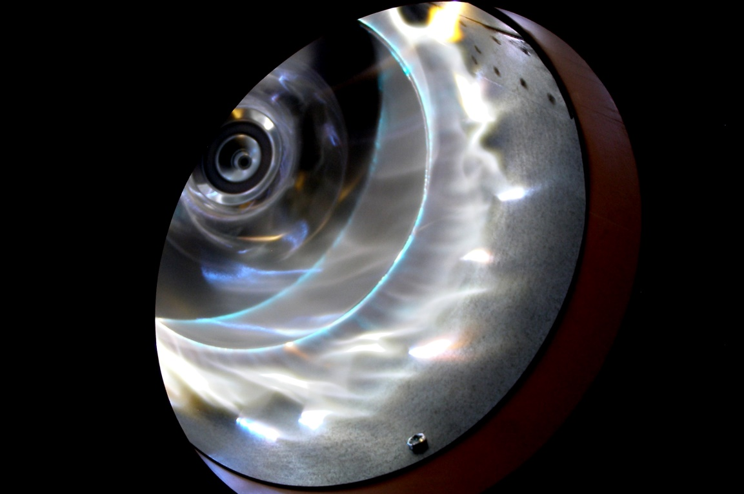
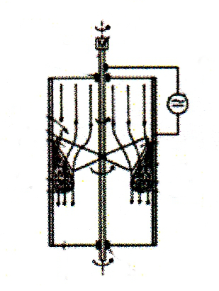
Plazmová technologie
se dosud využívala především pro vitrifikaci popílků pro jejich skládkování.
Zařízení na principu rotačního klouzavého výboje, vyvinuté v laboratořích centra CEPLANT, bylo použito k odstraňování amoniaku z elektrárenského popílku.
Rotační klouzavý výboj o průměru 200 mm, použitý k odstraňování amoniaku z elektrárenského popílku.
Způsob generování nízkoteplotního plazmatu, způsob plazmové úpravy tekutin, práškových materiálů i pevných látek tímto nízkoteplotním plazmatem a zařízení k provádění těchto způsobů. Patent 2015-310/306119
Stanovení amoniaku v popílku bylo provedeno semikvantitativně pomocí kitu Quantofix Ammonium (Macherey-Nagel GmbH & Co., KG).

Slide 8
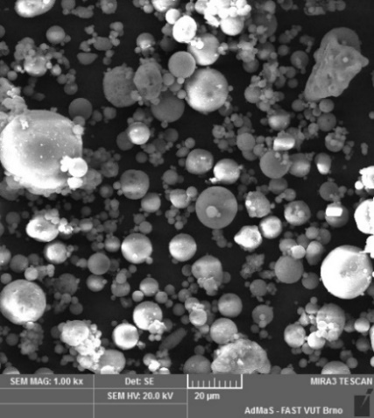
Vysokoteplotní úletový popílek pocházející z tepelné elektrárny spalující převážně hnědé uhlí o obsahu cca 250 ppm amoniaku byl před zahájením plazmové technologie podroben základním fyzikálně mechanickým parametrům dle normy EN 450-1.
Vlastnosti popílku (průměrné hodnoty)
Parametr | Jemnost [%] | Ztráta žíháním [%] | Počátek tuhnutí [min] | Doba tuhnutí [min] | Index účinnosti [%]
 |  |  |  |  | 7-denní | 28-denní | 90-denní
 | 38,4 | 0,7 | 275 | 380 | 78,4 | 76,9 | 83,5
Kumulativní křivka zrnitosti vysokoteplotního popílku
Fotografie zrn popílku z elektronového skenovacího mikroskopu ukazují, že tento popílek obsahuje též tvarově nepravidelná zrna zřejmě v důsledku procesu SNCR
Zrna klasického úletového vysokoteplotního popílku a popílku po SNCR (SEM, 1000 krát )
Z výsledků vyplývá, že analyzovaný popílek vyhovuji všemi požadavky normě EN 450-1.

Slide 9
Aplikace rotačního klouzavého výboje: odbourávání amoniaku
Popílek byl rovnoměrně prosypáván výbojem rychlostí 3 kg/min.
Účinnost odbourávání amoniaku použitím plazmové jednotky.
Výkon (W) | NH₃ (ppm) | Účinnost (%)
0 | 250 | 0
950 | 170 | 32
1600 | 60 | 76
Lyon, Hardy, Ind. Eng. Chem. Fundam. 25, 1986, 19.
Skreiberg et al., Combust. Flame. 136, 2004, 501.
Vyšší účinnosti plazmového procesu bylo možno dosáhnout zvýšením expoziční doby (ta byla realizována víceprůchodovou metodou), a/nebo zvýšením výkonu.
Popílek po provedení tohoto procesu vykazuje nezměněné fyzikálně-mechanické parametry. Uskutečněná technologie tak nemá žádný negativní dopad na výše stanovené parametry popílku.

Slide 10
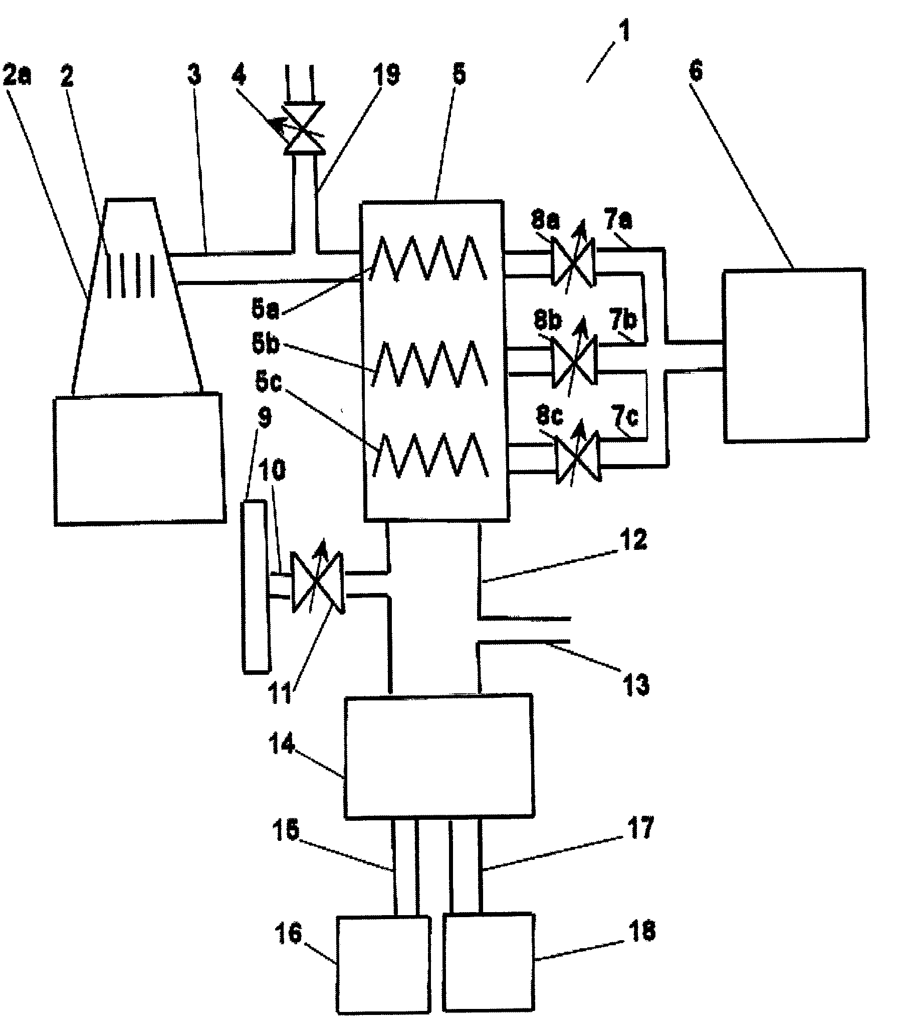
Zařízení na eliminaci amoniakové kontaminace
2 – odlučovač
5 – plazmová jednotka
6 – zdroj funkčního plynu/vzduchu
13 – odtah funkčního plynu
14 – zásobník upraveného popílku
16 – úložiště
18 – mísící centrum
PV 307153​ Způsob pro eliminaci amoniakové kontaminace popílku vznikajícího při spalování zejména tuhých paliv a zařízení k jeho provádění.

Slide 11
Závěr
1. Zařízení na principu rotačního klouzavého výboje vykazuje poměrně dobrou účinnost při odstraňování amoniaku z elektrárenských popílků.
2. Zařízení je jednoduše upscalovatelné, až do množství stovek kg popílku za hodinu.
3. Použitá technologie nemá žádný negativní dopad na fyzikálně chemické parametry popílku a na jeho použitelnost jako aditiva do betonu.

Slide 12
Poděkování
Tento výzkum byl podpořen projekty 2016TH02030332 Technologické agentury ČR, CZ.1.05/2.1.00/03.0086 financovaného z Evropského fondu pro regionální rozvoj a LO1411 (NPU I) financovaného Ministerstvem školství, mládeže a tělovýchovy.
Výzkum byl realizován v rámci plnění Rámcové smlouvy o spolupráci v základním výzkumu v oblasti možností využití technologie plazmatu ve stavebnictví pro úpravu vlastností stavebních materiálů. Smlouva byla uzavřena mezi Masarykovou univerzitou, Přírodovědeckou fakultou a mezi Vysokým učení technickým v Brně, Fakultou stavební, dne 18. 12. 2018.

Slide 13
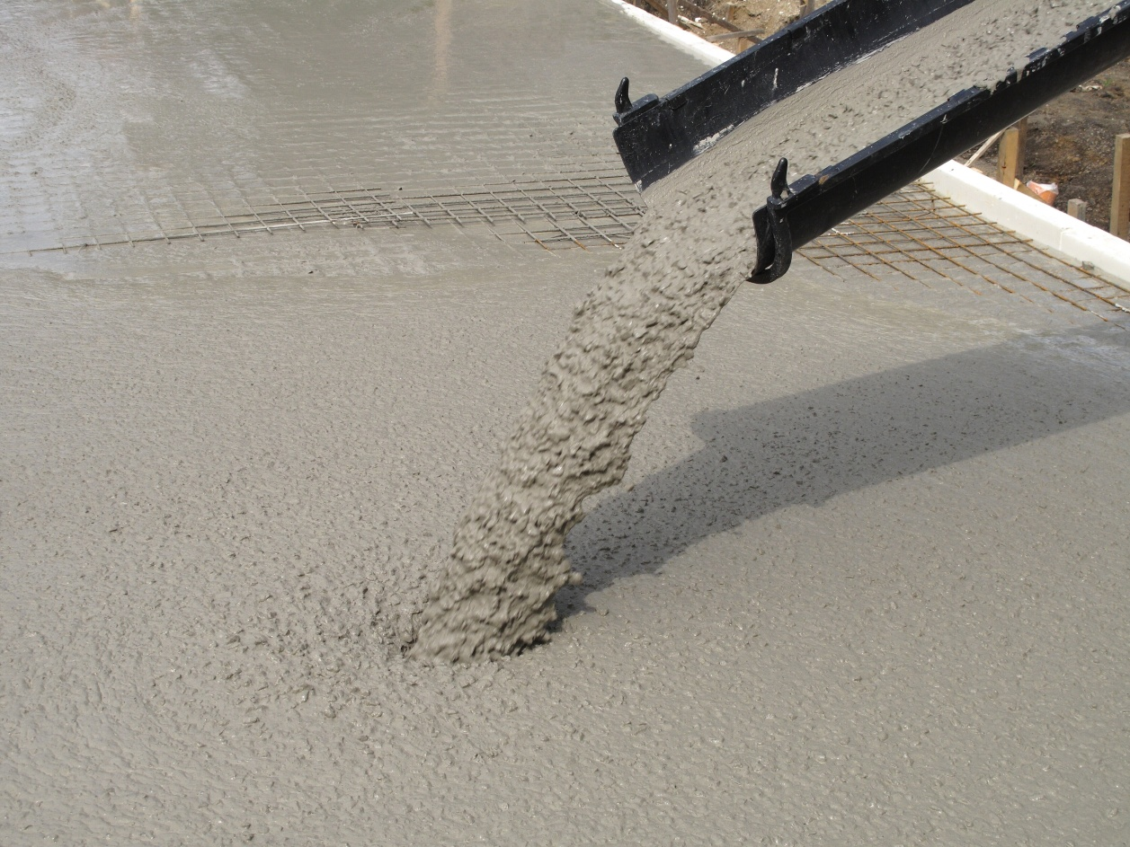
Děkuji za pozornost !!!

